Slide 1
MOS EXCEL 2016 Bài 3: Sử Dụng Các Công Thức
Created by: IIG Vietnam

Slide 2
Hướng dẫn sử dụng
Sử dụng màn hình ở chế độ Show Presenter View bao gồm phần lý thuyết và hướng dẫn thao tác thực hành
Các câu hỏi ôn tập bao gồm cả phần đáp án dưới dạng Animation

Slide 3
Mục tiêu bài học
Xây dựng các công thức đơn giản,
Sử dụng các phép toán và thứ tự ưu tiên của các phép toán trong biểu thức,
Sử dụng một số hàm thông dụng,
Sử dụng các địa chỉ tham chiếu bao gồm tham chiếu tương đối và tuyệt đối.

Slide 4
Sử dụng công thức
Công thức là một kiểu dữ liệu đặc biệt trong Excel, có ý nghĩa tương tự một biểu thức toán học.
Một công thức bắt đầu bởi dấu “=”, có thể có nhiều thành phần là các số hạng, phép toán, địa chỉ ô/vùng, và các hàm thư viện của Excel.
Các thành phần của công thức phải được kết hợp theo cách thức của Excel, nếu không đúng sẽ phát sinh lỗi.

Slide 5
Sử dụng công thức
Tạo và hiệu chỉnh các công thức
Bạn có thể nhập công thức vào một ô với độ dài tối đa 8,192 ký tự, bắt đầu là dấu “=”
Phải có ít nhất một giá trị hằng (Constant value), ví dụ =5, ngược lại thì Excel xem là dữ liệu văn bản.
Giá trị hằng được nhập trực tiếp hoặc tham chiếu đến các ô, ví dụ =B2, giá trị của ô tham chiếu sẽ được đưa vào công thức.
Khi sửa dữ liệu của các ô được tham chiếu trong công thức thì công thức sẽ được tự động tính toán lại.

Slide 6
Sử dụng công thức
Tạo và hiệu chỉnh các công thức (tt)
Tạo công thức khi cần xử lý dữ liệu đã có trong các ô hoặc tính toán trên các giá trị hằng, nhằm phục vụ cho một mục đích tính toán.
Excel hỗ trợ các công cụ, đặc biệt là các hàm thư viện giúp người dùng xây dựng công thức, đồng thời thực hiện tính toán và đưa ra kết quả một cách nhanh chóng.
Việc tạo một công thức đúng đắn, nhằm mục đích gì, hay kết quả của công thức như thế nào hoàn toàn phụ thuộc vào ngươi dùng.

Slide 7
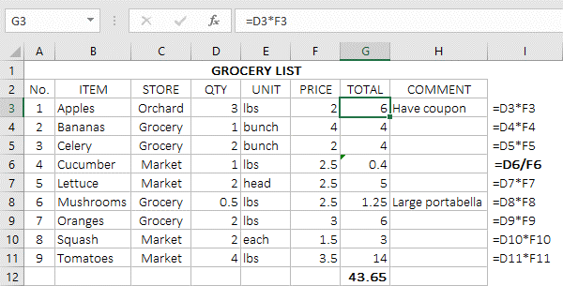
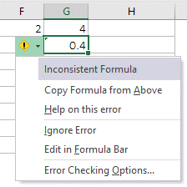
Sử dụng công thức
Notes:
Các thao tác tạo và hiệu chỉnh công thức
Tạo công thức:
Khi nhập địa chỉ tham chiếu trong công thức, bạn có thể nhập trực tiếp hoặc chỉ cần nhấp chuột vào ô tham chiếu hay chọn vùng tham chiếu, Excel sẽ tự động điền địa chỉ ô/vùng vào công thức. Ví dụ trong bảng GROCERY LIST, tính thành tiền TOTAL = QTY*PRICE.
Chọn ô G3 ⇨ nhập =D3*F3 ⇨ nhấn Enter.
Chọn ô G3 ⇨ sử dụng Fill handle điền dữ liệu cho các ô G4:G11.
Trong ô sẽ hiển thị kết quả của công thức, bạn có thể xem bản thân công thức trên thanh công thức. Sau khi được sao chép từ G3, công thức trong G4 trở thành =D4*F4, trong G5 là =D5*F5… đó là do Excel tự động điều chỉnh địa chỉ tham chiếu ô trong công thức khi được sao chép, những nội dung sau sẽ trình bày về đặc điểm này.
Hiệu chỉnh công thức:
Thao tác hiệu chỉnh công thức tương tự như hiệu chỉnh dữ liệu thông thường. Nhấp đúp ô hoặc chọn ô rồi nhấn F2 để vào chế độ Edit và hiệu chỉnh công thức, cuối cùng nhấn Enter. Ví dụ hiệu chỉnh công thức trong ô G6 thành =D6/F6.
Chọn ô G6 ⇨ nhấn F2 hoặc nhấp đúp chuột ⇨ sửa D3/F3 thành D6/F6 ⇨ nhấn Enter.
Kiểm tra lỗi công thức:
Có rất nhiều yếu tố dẫn đến phát sinh lỗi khi xây dựng công thức, bạn cần kiểm tra và hiệu chỉnh lại công thức khi bị lỗi. Trong ví dụ trên tại góc trên trái của ô G6 xuất hiện ký hiệu là chỉ báo cho biết công thức trong ô có lỗi, hoặc có sự khác biệt của công thức trong ô so với công thức trong các ô liền kề trên cùng dòng/cột. Ở đây công thức chung trong các ô G3:G11 là phép nhân, trong khi G6 lại là phép chia dẫn đến sự thiếu nhất quán trong vùng dữ liệu.
Đây là tính năng tự động kiểm tra công thức trong trang tính, nếu phát hiện có sự mâu thuẫn đối với công thức Excel sẽ hiện chỉ báo. Tính năng này rất hữu ích, giúp bạn nhanh chóng phát hiện lỗi công thức phát sinh trong trang tính.
Chọn ô có chỉ báo lỗi.
Nhấp chuột vào biểu tượng xuất hiện phía bên trái ô ⇨ chọn một lệnh trong trình đơn ngữ cảnh để sửa lỗi công thức.
Chú ý: Nếu công thức do bạn chủ động xây dựng và không có lỗi, bạn có thể chọn Ignore Error để tắt chỉ báo lỗi.

Slide 8
Sử dụng công thức
Các tham chiếu ô
Địa chỉ tham chiếu ô hay vùng thường xuyên được sử dụng trong công thức bởi chúng mang lại sự linh hoạt,
Việc nhập trực tiếp các giá trị hằng vào công thức sẽ không thuận tiện khi cần thay đổi dữ liệu.
Tham chiếu vùng chỉ có thể được sử dụng trong các hàm,
Ví dụ SUM(B1:D10), hàm SUM sẽ tính tổng các ô trong vùng B1:D10.
Không thể sử dụng trực tiếp tham chiếu vùng trong công thức, ví dụ =A1+B1:B5 sẽ phát sinh lỗi hoặc có kết quả vô nghĩa.

Slide 9
Sử dụng công thức
Các tham chiếu ô (tt)
Một số dạng địa chỉ tham chiếu vùng đặc biệt bao gồm:
B:B toàn bộ các ô trên cột B.
5:5 toàn bộ các ô trên dòng 5.
D:F toàn bộ các ô trên các cột D, E, và F.
5:8 toàn bộ các ô trên các dòng 5, 6, 7, và 8.

Slide 10
Sử dụng công thức
Các toán tử toán học
Excel cung cấp một tập các ký hiệu toán tử toán học chuẩn được ký hiệu như sau:
Ký hiệu | Toán tử
^ | Phép lũy thừa (Exponentiation)
* | Phép nhân (Multiplication)
/ | Phép chia (Division)
+ | Phép cộng (Addition)
- | Phép trừ (Subtraction)

Slide 11
Sử dụng công thức
Các toán tử toán học (tt)
Dùng những ký hiệu chuẩn để thay đổi độ ưu tiên (Precedence level) trong công thức,
Độ ưu tiên của phép toán theo thứ tự như sau:
Độ ưu tiên | Ký hiệu | Ví dụ
1 | Dấu ngoặc | (2+3)*5 = 25
2 | Dấu âm | 5+-3 = 2
3 | Phép lũy thừa | 5*2^3 = 40
4 | Phép nhân/chia | 2+3*2-1/2 = 7.5
5 | Phép cộng/trừ

Slide 12
Sử dụng công thức
What-If Analysis
What-if analysis là một dạng tính toán đòi hỏi phải thực hiện hàng loạt phép tính với những thông số (Argument) khác nhau. Ví dụ:
Cần vay ngân hàng một khoản tiền (Loan amount) 100000$,
Khả năng trả góp (Payment) hàng tháng dưới 1000$,
Mức lãi suất (Interest rate) cho vay,
Cần xác định kỳ hạn (Term) phù hợp cho khoản vay.

Slide 13
Sử dụng công thức
Tham chiếu đến các trang tính khác
Có thể tham chiếu đến các ô/vùng trong những trang tính khác của sổ tính,
Địa chỉ tham chiếu có dạng '<Tên trang tính>'!<Địa chỉ tham chiếu>.
Ký hiệu ! chỉ ra rằng địa chỉ tham chiếu thuộc một trang tính khác,
Nếu tên trang tính không có ký tự khoảng trắng thì có thể bỏ cặp dấu nháy đơn bao quanh tên trang tính.
Ví dụ nội dung ô A1 của trang tính Sheet1 là công thức =B1+Sheet2!C1, tham chiếu đến ô C1 trong trang tính Sheet2.

Slide 14
Sử dụng hàm toán học và thống kê
Hàm (Function) có thể được xem như là một công thức,
Hàm được xây dựng trước và được đặt tên cụ thể,
Một hàm nhận vào các dữ liệu cần có để tính toán gọi là các đối số (Arguments), thực hiện tính toán và trả về giá trị kết quả.
Các hàm có cú pháp chung: <Tên Hàm>(Các Tham Số).
Một số hàm không có tham số (Parameter),
Các tham số nếu có được phân cách bằng dấu phẩy,
Hàm có thể có tham số tùy chọn (Optional),
Nếu không truyền đối số vào thì hàm sẽ sử dụng một giá trị được định trước.

Slide 15
Sử dụng hàm toán học và thống kê
Để sử dụng một hàm, cần tìm hiểu chức năng và cú pháp của hàm, ví dụ hàm ROUND có chức năng làm tròn số:
Cú pháp: ROUND(number, num_digits).
Hàm có hai tham số: number là số cần làm tròn và num_digits là vị trí làm tròn (hay số chữ số lẻ sau khi làm tròn).
ROUND trả về kết quả là giá trị của đối số được cung cấp đã được làm tròn.

Slide 16
Sử dụng hàm toán học và thống kê
Hàm phải được sử dụng trong một công thức, ví dụ =ROUND(2013.0705, 3), kết quả của công thức là 2013.071.
Tham số của hàm có thể là các dữ liệu số, thời gian hay văn bản tùy theo cú pháp của hàm. Bạn có thể truyền tham chiếu ô và biểu thức (Expression) làm đối số cho hàm.
Một số hàm chấp nhận đối số là tham chiếu vùng, khi đó hàm sẽ tính toán trên dữ liệu từng ô trong vùng.
Đối với tham số kiểu dữ liệu văn bản, hằng văn bản thì phải được đặt văn bản trong cặp dấu nháy kép, ví dụ “Microsoft Excel”.

Slide 17
Sử dụng hàm toán học và thống kê
Sử dụng các hàm thống kê
Một số hàm thống kê đơn giản được sử dụng phổ biến:
Hàm | Chức năng
SUM(number1, [number2], …) | Tính tổng các dữ liệu số trong một vùng
AVERAGE(number1, [number2], …) | Tính trung bình cộng của các đối số là giá trị số
MIN(number1, [number2], …) | Tìm đối số có giá trị lớn nhất
MAX(number1, [number2], …) | Tìm đối số có giá trị nhỏ nhất
COUNT(value1, [value2], …) | Đếm số ô có chứa là dữ liệu số trong một vùng
COUNTA value1, [value2], …) | Đếm số ô có chứa là dữ liệu trong một vùng
COUNTBLANK(range) | Đếm số ô không chứa dữ liệu trong một vùng

Slide 18
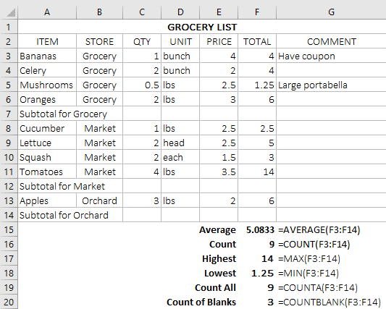
Sử dụng hàm toán học và thống kê
Sử dụng các hàm thống kê (tt)
Các hàm này có số tham số thay đổi và tối đa là 255.
Trong cú pháp của các hàm, nếu tham số được đặt trong cặp ngoặc vuông [ ] thì đó là tham số tùy chọn.
Notes:
Thao tác sử dụng hàm
Chèn hàm vào công thức:
Nhập tên hàm vào công thức, sau khi gõ một vài ký tự đầu tiên, một khung chứa các hàm có tên khớp với những ký tự nhập sẽ xuất hiện, bạn có thể chọn hàm trong danh sách và
Nhấn phím Tab, Excel sẽ điền tên hàm đầy đủ và dấu ngoặc mở, đây là tính năng Formula AutoComplete hỗ trợ người dùng nhập hàm nhanh hơn.
Tiếp tục điền các tham số và cuối cùng là dấu ngoặc đóng.
Chèn hàm bằng tính năng AutoSum:
Đối với một số hàm thống kê trong phần này do tính phổ biến của chúng, Excel cung cấp lệnh AutoSum trên thẻ Home nhóm lệnh Editing hoặc thẻ Formulas nhóm lệnh Function Library, giúp bạn sử dụng hàm một cách nhanh chóng.
Chèn hàm SUM vào công thức: nhấp chuột vào nút lệnh AutoSum, Excel sẽ tự động tham chiếu vùng dữ liệu ở phía trên hoặc bên trái làm tham số cho hàm, bạn có thể dùng chuột điều chỉnh hoặc nhập vào địa chỉ tham chiếu nếu chưa phù hợp.
Chèn hàm AVERAGE/COUNT/MAX/MIN vào công thức: nhấp chuột vào mũi tên của lệnh AutoSum và chọn hàm trong danh sách.

Slide 19
Sử dụng hàm toán học và thống kê
Sử dụng hàm SUBTOTAL
Dữ liệu thuộc một vùng thường có liên quan với nhau, có thể phân biệt thành các nhóm con (Subgroup).
Hàm SUBTOTAL để thống kê dữ liệu trên từng nhóm con, sau đó thống kê trên toàn bộ vùng dữ liệu.
Cú pháp của hàm: SUBTOTAL(function_num, ref1,[ref2],…) trong đó function_num là số hiệu của một hàm thống kê.

Slide 20
Sử dụng hàm toán học và thống kê
Sử dụng hàm SUBTOTAL (tt)
Số hiệu hàm | Hàm | Ghi chú
1 | AVERAGE | Tính trung bình cộng của các giá trị số
2 | COUNT | Đếm số ô có chứa là dữ liệu số
3 | COUNTA | Đếm số ô có chứa là dữ liệu
4 | MAX | Tìm giá trị lớn nhất
5 | MIN | Tìm giá trị nhỏ nhất
6 | PRODUCT | Tính tích các giá trị số
7 | STDEV.S | Tính độ lệch chuẩn dựa trên một mẫu dữ liệu trong một vùng
8 | STDEV.P | Tính độ lệch chuẩn dựa trên một vùng dữ liệu
9 | SUM | Tính tổng các giá trị số
10 | VAR.S | Tính phương sai dựa trên một mẫu dữ liệu trong một vùng
11 | VAR.P | Tính phương sai dựa trên một vùng dữ liệu

Slide 21
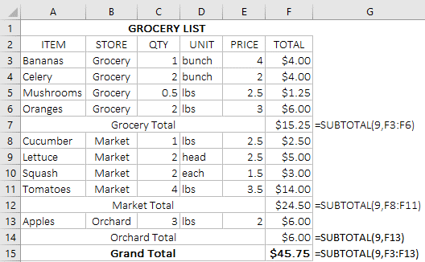
Sử dụng hàm toán học và thống kê
Sử dụng hàm SUBTOTAL (tt)
Sau khi thống kê trên từng nhóm bằng SUBTOTAL, nếu cần thống kê tổng thể trên toàn bộ vùng dữ liệu cũng bằng SUBTOTAL thì hàm sẽ không thống kê lặp lại trên các nhóm của vùng dữ liệu.

Slide 22
Sử dụng hàm toán học và thống kê
Sử dụng hàm IF
IF là một hàm điều kiện giúp bạn lựa chọn thực hiện những tính toán khác nhau tùy theo sự thay đổi của giá trị dữ liệu,
Hàm đánh giá một biểu thức luận lý (Logical test) hay còn gọi là biểu thức điều kiện (Conditional expression),
Điều kiện là một phép so sánh sử dụng các ký hiệu so sánh
Ký hiệu so sánh | Ý nghĩa
= | Bằng
< | Nhỏ hơn
> | Lớn hơn
<= | Nhỏ hơn hoặc bằng
>= | Lớn hơn hoặc bằng
<> | Khác

Slide 23
Sử dụng hàm toán học và thống kê
Sử dụng hàm IF (tt)
Các giá trị so sánh có thể là giá trị hằng hoặc tham chiếu ô, kết quả của một hàm hay một biểu thức.
Kết quả của biểu thức điều kiện là giá trị luận lý TRUE (đúng) hoặc FALSE (sai),
Ví dụ 3>=7 có kết quả FALSE, 5<>8 có kết quả TRUE.

Slide 24
Sử dụng hàm toán học và thống kê
Sử dụng hàm IF (tt)
Cú pháp của hàm: IF( logical_test, [value_if_true], [value_if_false])
Tham số logical_test là một biểu thức điều kiện, được hàm đánh giá và đưa ra quyết định tiếp theo tùy theo kết quả của biểu thức.
Tham số value_if_true là giá trị mà hàm trả về nếu biểu thức điều kiện có kết quả TRUE. Đây là tham số tùy chọn, nếu không sử dụng thì hàm sẽ trả về 0.
Tham số value_if_false là giá trị mà hàm trả về nếu biểu thức điều kiện có kết quả FALSE, đây cũng là một tham số tùy chọn có giá trị định trước là 0.
Chú ý: Có thể sử dụng đến 64 hàm IF lồng trong công thức.

Slide 25
Sử dụng hàm toán học và thống kê
Sử dụng các hàm thống kê theo điều kiện
Các hàm thống kê SUM, COUNT, AVERAGE thực hiện các tính toán thông thường trên dữ liệu trong các ô,
Hàm IF thì có thể lựa chọn một trong hai tính toán dựa trên kết quả của một biểu thức điều kiện.
Excel cung cấp một số hàm kết hợp cả hai khả năng trên, đó là các hàm thống kê theo điều kiện (Conditional).

Slide 26
Sử dụng hàm toán học và thống kê
Sử dụng các hàm thống kê theo điều kiện (tt)
Hàm | Chức năng
COUNTIF(range,criteria) | Đếm các dữ liệu thỏa điều kiện cho trước trong một vùng.
SUMIF(range,criteria,[sum_range]) | Tính tổng các dữ liệu thỏa điều kiện cho trước trong một vùng.
AVERAGEIF(range,criteria,[average_range]) | Tính trung bình các dữ liệu thỏa điều kiện cho trước trong một vùng.

Slide 27
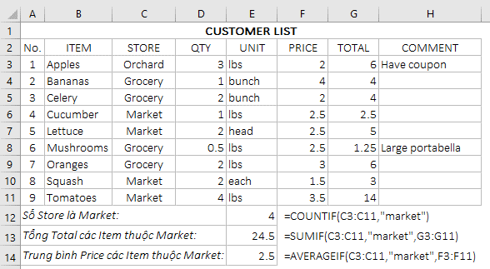
Sử dụng hàm toán học và thống kê
Sử dụng các hàm thống kê theo điều kiện (tt)
Hàm thống kê theo điều kiện sẽ thực hiện tính toán đối với những dữ liệu thỏa điều kiện Criteria trong vùng range.

Slide 28
Sử dụng các hàm văn bản
Thư viện hàm Excel cung cấp một số hàm xử lý dữ liệu văn bản.
Những hàm này đặc biệt hữu dụng khi làm việc với dữ liệu văn bản được đưa vào từ các nguồn dữ liệu bên ngoài
Hàm | Chức năng
LEFT(text,num_chars) | Trích các ký tự bên trái một chuỗi.
RIGHT(text,num_chars) | Trích các ký tự bên phải một chuỗi.
MID(text,start_num,num_chars) | Trích các ký tự từ một vị trí bên trong chuỗi.
UPPER(text) | Đổi các ký tự của chuỗi thành chữ viết hoa.
LOWER(text) | Đổi các ký tự của chuỗi thành chữ viết thường.
PROPER(text) | Đổi các ký tự đầu mỗi từ thành chữ viết hoa.
LEN(text) | Tính độ dài của văn bản (số ký tự của chuỗi).
TRIM(text) | Loại bỏ các khoảng trắng dư trong văn bản.
CONCATENATE(text1,text2,…) | Nối các chuỗi thành một chuỗi.

Slide 29
Sử dụng các hàm văn bản
Tham số text có thể là giá trị hằng, tham chiếu ô, biểu thức, hay một hàm.
Đối với hằng văn bản phải đặt trong cặp nháy kép, nếu không công thức sẽ phát sinh lỗi #NAME?.
Tham số num chars là một số không âm, nếu dùng số âm thì công thức sẽ phát sinh lỗi #VALUE!.
Đối với hàm LEFT và RIGHT, num_chars là tham số tùy chọn có giá trị được định trước là 1.

Slide 30
Sử dụng các hàm văn bản
Tham số start_num của hàm MID là một số lớn hơn hay bằng 1, nếu là số âm hoặc số 0 sẽ dẫn đến lỗi #VALUE!.
Hàm LEN trả về số ký tự của chuỗi, ví dụ =LEN(“Microsoft Excel”) có kết quả 15.
Nếu văn bản bắt đầu bằng một dấu nháy đơn thì hàm LEN không tính ký tự này trong độ dài.
Hàm TRIM dùng để chuẩn hóa một chuỗi bằng cách loại bỏ các khoảng trắng ở đầu/cuối chuỗi và các khoảng trắng dư giữa các từ.
Ví dụ: Ô B2 chứa văn bản “ nguyễn văn a ”, thì công thức =PROPER(TRIM(B2)) sẽ cho kết quả là “Nguyễn Văn A”.

Slide 31
Sử dụng các hàm văn bản
Hàm CONCATENATE nhận vào ít nhất 1 và tối đa 255 tham số,
Tổng số ký tự trong tất cả các tham số không vượt quá 8192,
Có thể sử dụng toán tử & để nối nhiều chuỗi thành một chuỗi,
ví dụ: =”Chương trình ” & “Excel ” & 2016 tương đương công thức =CONCATENATE(”Chương trình ”,“ Excel ”,2016) có kết quả là chuỗi Chương trình Excel 2016.

Slide 32
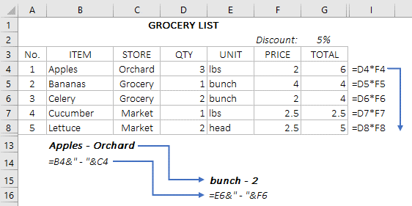
Tham chiếu tuyệt đối và tương đối
Khi sao chép và dán dữ liệu công thức, các địa chỉ tham chiếu trong công thức sẽ được thay đổi tương ứng với vị trí dán dữ liệu trên trang tính.
Ví dụ trong ô B13 chứa công thức =B4&" - "&C4, khi sao chép B13 và dán vào E15, công thức sẽ trở thành =E6&" - "&F6.

Slide 33
Tham chiếu tuyệt đối và tương đối
Sử dụng tham chiếu tuyệt đối
Tham chiếu tuyệt đối là địa chỉ tham chiếu được thêm ký hiệu $ phía trước cột và dòng, Ví dụ $A$1.
Bạn có thể nhập dấu $ hoặc sử dụng phím F4 để chuyển một tham chiếu tương đối thành tuyệt đối và ngược lại,
Dùng tham chiếu tuyệt đối khi không muốn địa chỉ tham chiếu bị thay đổi sau khi sao chép công thức đến nơi khác, hay khi muốn tham chiếu đến một ô/vùng cố định.

Slide 34
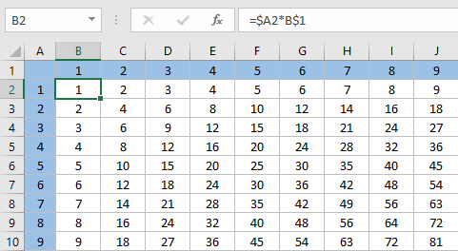
Tham chiếu tuyệt đối và tương đối
Sử dụng kết hợp tham chiếu tuyệt đối và tương đối
Đôi khi chỉ cần cố định cột hay dòng trong địa chỉ tham chiếu,
Trong một số trường hợp bắt buộc phải kết hợp tham chiếu tương đối và tuyệt đối để có thể xây dựng công thức đúng.

Slide 35
Hiển thị và in các công thức
Sau khi nhập công thức, giá trị kết quả của công thức sẽ xuất hiện trong ô,
Có thể xem công thức trên thanh công thức hoặc nhấn phím F2 vào chế độ Edit để hiệu chỉnh công thức.

Slide 36
Hiển thị và in các công thức
Nếu muốn xem toàn bộ các công thức trong trang tính, cần thực hiện thao tác sau:
Trên thẻ Formulas nhóm Formula Auditing -> nhấp nút lệnh Show Formulas (phím tắt là Ctrl + ~).
Tính năng này giúp kiểm tra tất cả công thức trong trang tính, đặc biệt khi cần kiểm tra lỗi công thức hoặc in toàn bộ công thức trong trang tính.

Slide 37
Tổng kết bài học
Bài học 3 đã cung cấp các kiến thức và kỹ năng về:
Khái niệm công thức và cách tạo các công thức đơn giản.
Sử dụng các phép toán và độ ưu tiên của các phép toán.
Tham chiếu đến các trang tính khác.
Sử dụng các hàm phổ biến.
Sử dụng hàm SUBTOTAL.
Sử dụng các hàm thống kê theo điều kiện.
Sử dụng các hàm văn bản.
Sử dụng các địa chỉ tham chiếu tương đối và tuyệt đối.
Cách thức kết hợp địa chỉ tham chiếu tương đối và tuyệt đối.
Hiển thị và in các công thức.

Slide 38
Câu hỏi ôn tập lý thuyết
Công thức nào sau đây cho biết: nếu giá trị trong ô B6 lớn hơn 500, thì hiển thị giá trị bằng B6 * 20; nếu không, hiển thị số không?
= (B6> 500, B6 * 20,0)
= SUM (B6> 500, B6 * 20,0)
= MULT (B6> 500, B6 * 20,0)
= IF (B6> 500, B6 * 20,0)

Slide 39
Câu hỏi ôn tập lý thuyết
Trước khi gửi một bảng tính đầy đủ các công thức kế toán cho sếp của mình, Ken muốn đảm bảo rằng anh ta đã nhập chính xác tất cả các công thức. Cách dễ nhất để thực hiện kiểm tra này là gì?
Đặt các tùy chọn cho bảng tính để hiển thị công thức trong mỗi ô thay vì kết quả được tính toán.
Nhấp vào từng công thức trong bảng tính liên tiếp và đọc đầu vào công thức trong thanh công thức.
In bảng tính, sau đó thực hiện từng thao tác toán học trong bảng tính trên máy tính và so sánh các câu trả lời.
Đặt các tùy chọn cho bảng tính để kiểm tra từng công thức khi nó được nhập.

Slide 40
Câu hỏi ôn tập lý thuyết
Các chức năng LEFT và MID hoàn toàn có thể hoán đổi cho nhau. Nói cách khác, bạn luôn có thể sử dụng chức năng LEFT thay vì MID, cũng như sử dụng MID thay vì LEFT?
Đúng
Sai

Slide 41
Câu hỏi ôn tập lý thuyết
Loại địa chỉ ô nào sẽ được điều chỉnh ở vị trí mới dựa trên vị trí tương đối của ô nhập công thức ban đầu?
Một địa chỉ ô tương đối
Một địa chỉ ô tuyệt đối.
Một địa chỉ ô cố định.
Một địa chỉ ô quay vòng

Slide 42
Câu hỏi ôn tập lý thuyết
Điều nào dưới đây không phải là công thức hợp lệ để tính giá trị sử dụng dữ liệu trong một số ô?
= SUM (B5: B15)
= AVERAGE (B5, B6, B7, B8, B9, B10, B11, B12, B13, B14)
= MAX (B5: B7, B8: B10, B11: B15)
= MAX (B1, B5: B8, B9: B15)
Tất cả những điều trên là công thức không hợp lệ
Không - tất cả đều là công thức hợp lệ
Câu c
Câu b, c và d

Slide 43
Câu hỏi ôn tập lý thuyết
Bạn nên nhập gì vào một ô để tìm sự khác biệt giữa 9 và 5?
DIFF (9,5)
Value (9-5)
9-5
= 9-5

Slide 44
Câu hỏi ôn tập lý thuyết
Điều nào sau đây là thứ tự ưu tiên chính xác cho các toán tử chuẩn?
Chia, trừ, nhân, cộng.
Phép cộng, phép trừ, phép nhân, phép chia.
Chia, trừ, cộng, nhân.
Nhân, chia, cộng, trừ.

Slide 45
Câu hỏi ôn tập lý thuyết
Điều nào sau đây xác định chính xác các phần khác nhau của tài liệu tham khảo sau: Tours! B4
Tours là tên của tập tin sổ tính làm việc và B4 là tham chiếu ô.
Tours là một phạm vi được đặt tên trong bảng tính và B4 là tham chiếu ô.
Tours là tên của cột và B4 là tên của hàng.
Tours là tên của bảng tính và B4 là tham chiếu ô.

